Slide 1
Introdução à Contabilidade

Slide 2
Contabilidade
Para que serve?
obrigação legal (empresas de capital aberto; cálculo de tributos, ...)
planejamento e controle
accountability (responsabilidade, transparência)
O que faz?
registra e avalia o patrimônio da empresa
apura o resultado (expresso em moeda) de suas atividades

Slide 3
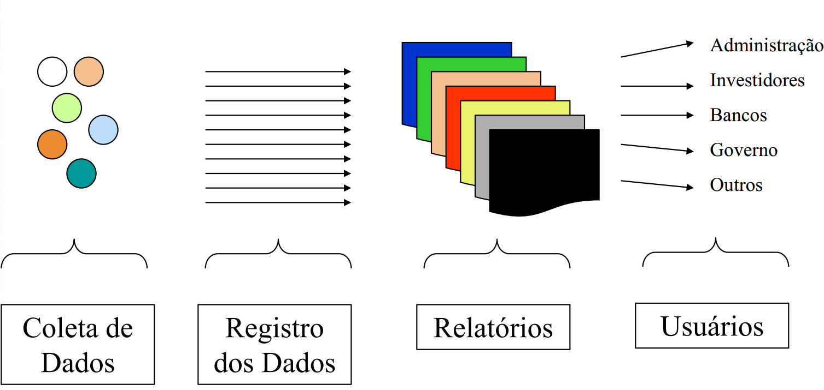
Contabilidade
Sistema de informação

Slide 4
Plano de Contas
Contas Patrimoniais
Registram estoques de bens e direitos, obrigações e capital próprio da empresa em determinada data
Contas de Resultado
Registram receitas, despesas e resultados (lucro ou prejuízo) em determinado período

Slide 5
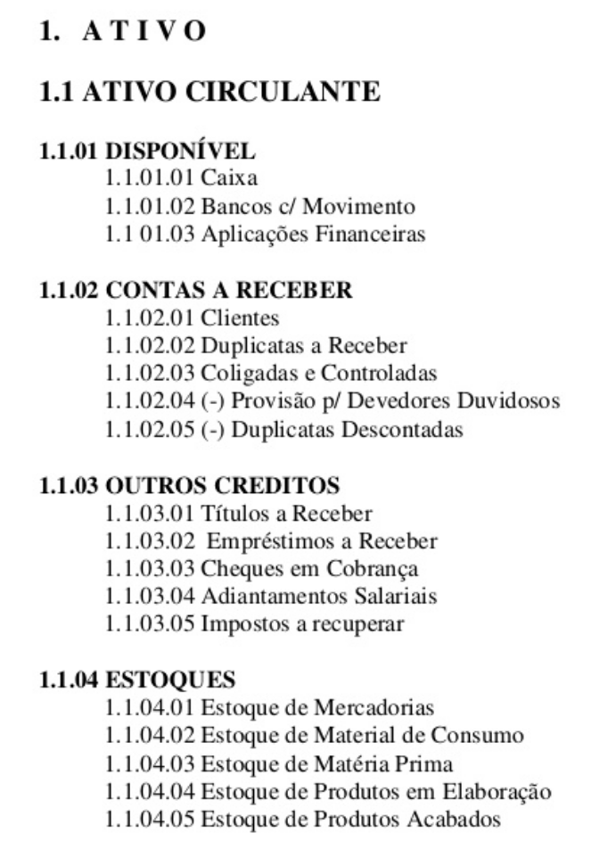
Plano de Contas

Slide 6
Balanço Patrimonial

Slide 7
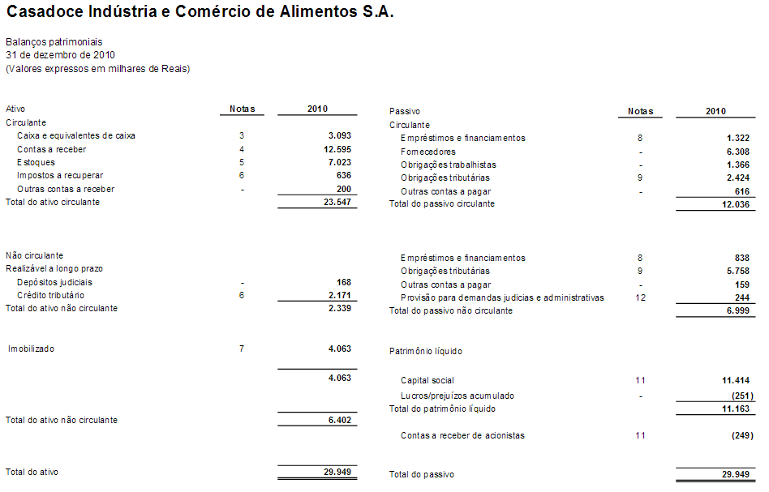

Slide 8
Balanço Patrimonial
ATIVO
PASSIVO
Capital de terceiros
Fontes de recursos
Capital total à disposição da empresa
Aplicações de recursos
PATRIMÔNIO LÍQUIDO
Capital próprio
ATIVO = PASSIVO + PATRIMÔNIO LÍQUIDO
Recursos controlados pela empresa = Recursos originados de alguma fonte

Slide 9
Balanço Patrimonial
ATIVO
PASSIVO
CIRCULANTE
CIRCULANTE
Realizável a Longo Prazo
NÃO CIRCULANTE
Exigível a Longo Prazo
NÃO CIRCULANTE
Permanente
PATRIMÔNIO LÍQUIDO

Slide 10
Ordem de Liquidez
Ativo Circulante: dinheiro, depósitos bancários; títulos e estoques que podem ser liquidados até o final do exercício seguinte
Ativo Não circulante
Realizável a longo prazo: bens e direitos que podem ser liquidados após o final do exercício seguinte
Imobilizado: patrimônio necessário para a manutenção das atividades principais da empresa
Passivo Circulante: obrigações com vencimento em até o final do exercício seguinte
Passivo Exigível a Longo Prazo: obrigações com vencimento após o final do exercício seguinte
Patrimônio Líquido

Slide 11
Débito e Crédito
Conceitos de débito e crédito da contabilidade são distintos dos usados na linguagem comum
Crédito (C): origem ou fonte do recurso (de onde vem o dinheiro?)
Débito (D): aplicação ou uso do recurso (em que o dinheiro foi “gasto”?)

Slide 12
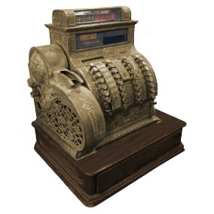
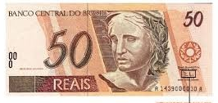
Débito e Crédito
Compra de parafusos no valor de R$ 50, à vista, pagamento em dinheiro
ORIGEM do $$$: CAIXA (Crédito no valor de R$ 50)
APLICAÇÃO do $$$: MATERIAL DE CONSUMO / Parafusos (Débito no valor de R$ 50)

Slide 13
Natureza das Contas: Credoras e Devedoras

Slide 14
Mutações Patrimoniais

Slide 15
Fatos contábeis = fatos administrativos
Eventos que alteram a composição do Balanço Patrimonial, seja em seu aspecto qualitativo ou em seu aspecto quantitativo.
Ocorrem em data ou período determinado.
O fato contábil está associado a um valor monetário.
Fato administrativo ≠ Ato administrativo

Slide 16
Fatos contábeis – Exemplos (2 a 4)
(1) Três pessoas formam uma sociedade para explorar certa atividade econômica. (ATO)
(2) Cada sócio aporta para a empresa $ 50.000
(3) A empresa adquire um veículo no valor de $ 70.000, pagamento à vista
(4) A empresa adquire matérias primas no valor de $ 30.000, pagamento à vista

Slide 17
Razonete
Identificação da Conta (Nome e ou número)
Débito (D)
Crédito (C)
Saldo
Devedor, se D > C
Credor, se D < C

Slide 18
Registro dos fatos contábeis
Capital Social
Bancos
150.000
150.000
(2)
Débito: Bancos (A) dd.mm.aaaa 150.000
Crédito: Capital Social (PL)

Slide 19
Registro dos fatos contábeis
Veículos
Bancos
70.000
150.000
70.000
(3)
Débito: Veículos (A) dd.mm.aaaa 70.000
Crédito: Bancos (A)

Slide 20
Registro dos fatos contábeis
Matérias primas
Bancos
30.000
150.000
70.000
30.000
(4)
Débito: Matérias Primas (A) dd.mm.aaaa 70.000
Crédito: Bancos (A)

Slide 21
Balancete de Verificação
Balancete de verificação em dd.mm.aaaa – R$
Conta | Saldo Credor | Saldo Devedor
Capital Social | 150.000
Bancos |  | 50.000
Veículos |  | 70.000
Matérias Primas |  | 30.000
TOTAL | 150.000 | 150.000

Slide 22
Balanço Patrimonial
ATIVO
PASSIVO
Circulante
-Bancos ................. 50.000
-Matérias Primas .. 30.000
Não Circulante
Imobilizado
- Veículos ............. 70.000
PATRIMÔNIO LÍQUIDO
- Capital Social ... 150.000
150.000
150.000
ATIVO = PASSIVO + PATRIMÔNIO LÍQUIDO

Slide 23
(5) Aquisição de máquina financiada, com dois anos de carência
Máquinas
Financiamentos
100.000
100.000
Débito: Máquinas (A) dd.mm.aaaa 100.000
Crédito: Financiamentos (P)

Slide 24
Balanço Patrimonial
ATIVO
PASSIVO
Circulante
-Bancos ................. 50.000
-Matérias Primas .. 30.000
Exigível Longo Prazo
- Financiamentos 100.000
Não Circulante
Imobilizado
- Veículos ............. 70.000
- Máquinas ........ 100.000
PATRIMÔNIO LÍQUIDO
- Capital Social ... 150.000
250.000
250.000

Slide 25
Apuração do Resultado

Slide 26
Receitas e Despesas
(a) receitas são aumentos nos benefícios econômicos durante o período contábil, sob a forma da entrada de recursos ou do aumento de ativos ou diminuição de passivos, que resultam em aumentos do patrimônio líquido, e que não estejam relacionados com a contribuição dos detentores dos instrumentos patrimoniais ;
(b) despesas são decréscimos nos benefícios econômicos durante o período contábil, sob a forma da saída de recursos ou da redução de ativos ou assunção de passivos, que resultam em decréscimo do patrimônio líquido, e que não estejam relacionados com distribuições aos detentores dos instrumentos patrimoniais.

Slide 27
Custos e Despesas
Custos: desembolsos (gastos) para a aquisição de bens e serviços incorporados ou relacionados diretamente ao produto vendido (aquisição, transformação e conservação dos estoques de produtos finais)
Matérias primas; embalagens; mão de obra direta
Despesas: desembolsos (gastos) necessários à obtenção de receitas, não diretamente ligados ao produto vendido
Aluguéis, juros, mão de obra administrativa, propaganda

Slide 28
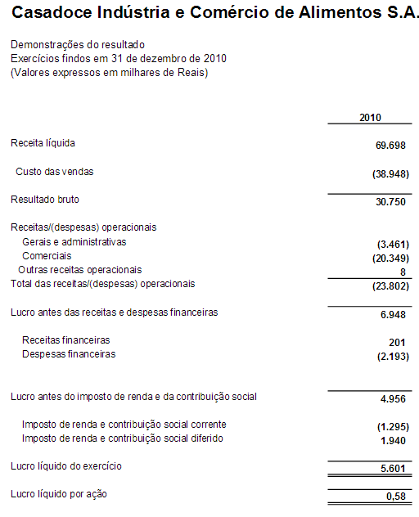

Slide 29
Operações com Mercadorias
A empresa revende mercadorias acabadas adquiridas de terceiros
No dia dd.mm.aaaa, foram realizadas vendas no valor de $ 1.000
Essas mercadorias estavam no estoque e haviam sido adquiridas por $ 750
Supondo que a empresa não tenha incorrido em outras despesas, o resultado é o lucro de $ 250

Slide 30
Operações com Mercadorias
Lucros / Prejuízos acumulados (PL)
Caixa (A)
Estoques (A)
1.000
750
Custo das Mercadorias Vendidas (R)
Receitas de Vendas (R)
Resultado (R)
1.000
750

Slide 31
Operações com Mercadorias
Lucros / Prejuízos acumulados (PL)
Caixa (A)
Estoques (A)
1.000
750
Custo das Mercadorias Vendidas (R)
Receitas de Vendas (R)
Resultado (R)
1.000
1.000
750
750
750
1.000

Slide 32
Operações com Mercadorias
Lucros / Prejuízos acumulados (PL)
Caixa (A)
Estoques (A)
1.000
750
250
Custo das Mercadorias Vendidas (R)
Receitas de Vendas (R)
Resultado (R)
1.000
1.000
750
750
750
1.000
250
250

Slide 33
Estoques
Inventário Periódico:
Estoque Inicial + Entradas – Saídas = Estoque Final
Saídas = Estoque Inicial + Entradas – Estoque Final
Saídas ($) = CMV (Custo das Mercadorias Vendidas) no período

Slide 34
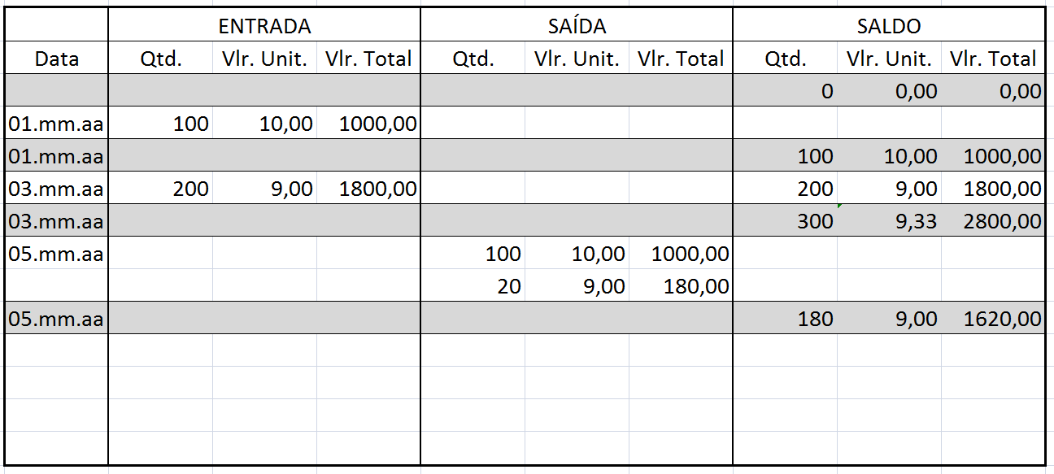
Estoques - Inventário Permanente
FIFO (First in, first out); PEPS
Custo das Mercadorias Vendidas = $ 1.180,00

Slide 35
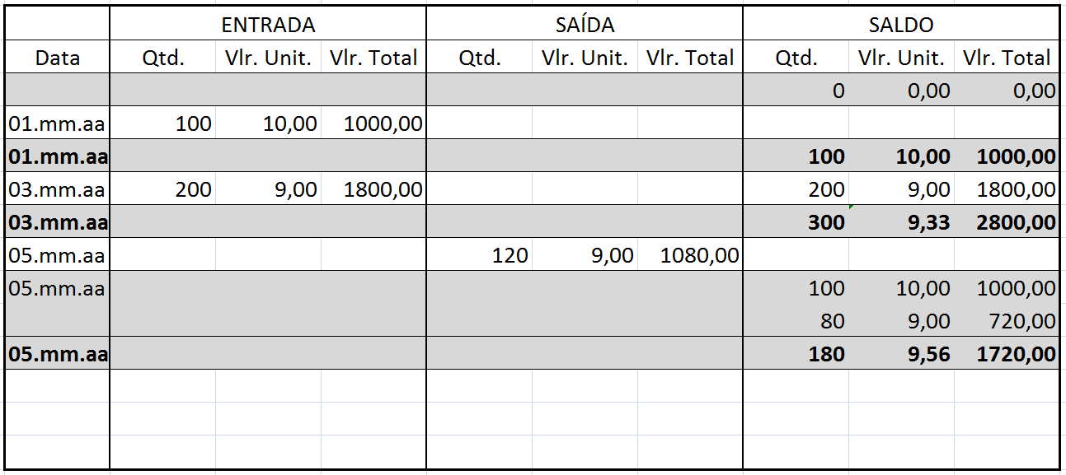
Estoques - Inventário Permanente
LIFO (Last in, first out); UEPS
Custo das Mercadorias Vendidas = $ 1.080,00

Slide 36
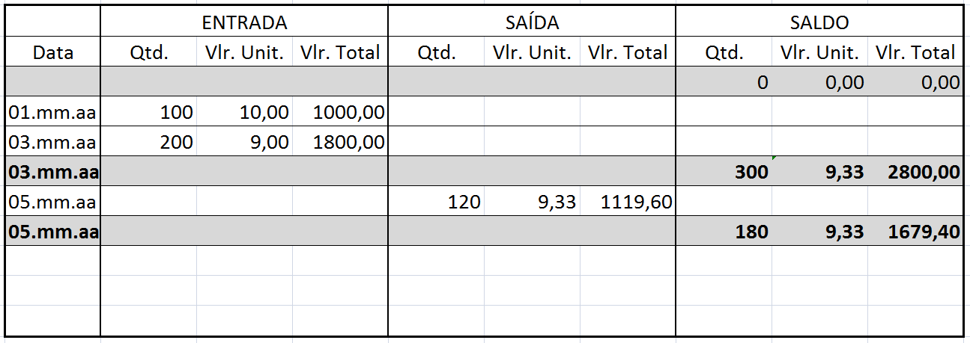
Estoques - Inventário Permanente
Média Ponderada Móvel
Custo das Mercadorias Vendidas = $ 1.119,60

Slide 37
Análise de Balanços
Objetivo: avaliar o desempenho da empresa no exercício, bem como sua capacidade para honrar suas obrigações
Índices de Liquidez
Índice de Liquidez Corrente
= Ativo Circulante / Passivo Circulante
Índice de Liquidez Seca
= (Ativo Circulante – Estoques)/Passivo Circulante

Slide 38
Análise de Balanços
Índice de Liquidez Imediata
= Disponível / Passivo Circulante
Índice de Liquidez Geral
= (Ativo Circulante + Realizável a Longo Prazo)/ (Passivo Circulante + Passivo Não Circulante)

Slide 39
Análise de Balanços
Índices de Rentabilidade
Margem Líquida das Vendas
= Lucro Líquido / Vendas
Retorno do Investimento
= Lucro Líquido/ Patrimônio Líquido
Retorno do Investimento Total
= Lucro Líquido/ Ativo Total

